Slide 1
Μελλοντικά Επαγγέλματα
Σχετικά με την κλιματική αλλαγή
Και την εξοικονόμηση ενέργειας

Slide 2
Ενεργειακός Μελετητής
Ο ενεργειακός μελετητής συντάσσει μελέτες που έχουν ως στόχο τον εντοπισμό, την ανάλυση και την προώθηση μη κοστοβόρων λύσεων, προκειμένου να βελτιωθούν συστήματα που φανερώνονται ανεπαρκή ή κοστοβόρα. Στόχος είναι η αύξηση της αξιοπιστίας και της ενεργειακής αποτελεσματικότητας της συνολικής εγκατάστασης. Ο ενεργειακός μελετητής κάνει συγκεκριμένες προτάσεις για βελτιώσεις και παρέχει τις απαραίτητες πληροφορίες ώστε ο υπεύθυνος των εγκαταστάσεων να λάβει τις σωστές αποφάσεις.

Slide 3
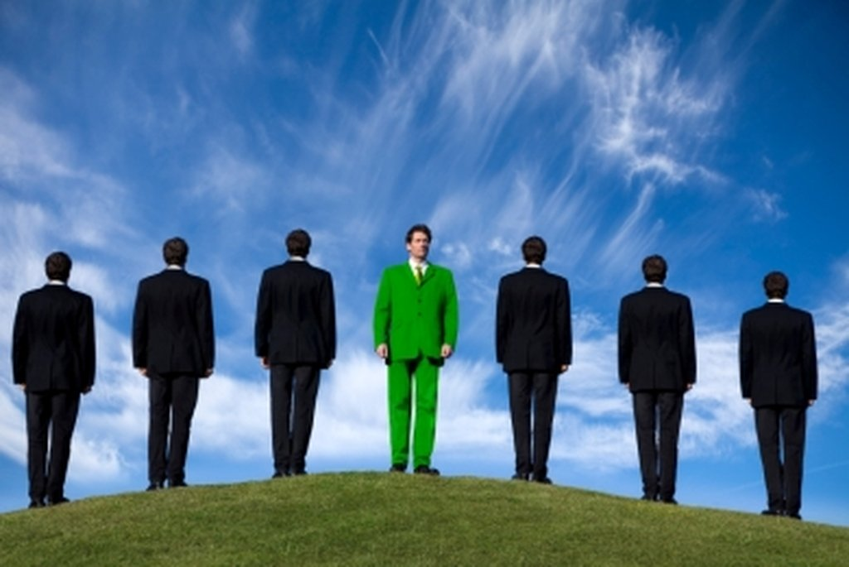
Τεχνικός Αυτοματισμών
Ο τεχνικός αυτοματισμών έχει ως αντικείμενό του την αυτοματοποιημένη παραγωγή συνεχούς ή ασυνεχούς ροής, την οποία έχουν διάφορες βιομηχανίες ή βιοτεχνίες, τις εγκαταστάσεις πυροπροστασίας, επεξεργασίας λυμάτων, κλιματισμού κτλ., αλλά μπορεί να απασχοληθεί και σε επιχειρήσεις που έχουν ως αντικείμενό τους την κατασκευή, τοποθέτηση και συντήρηση εγκαταστάσεων αυτοματισμού.

Slide 4
Τεχνικός Φωτοβολταϊκών Συστημάτων
Τα φωτοβολταϊκά συστήματα αποτελούν τμήμα των ανανεώσιμων πηγών ενέργειας και παράγουν ηλεκτρική ενέργεια από την ηλιακή. Ο τεχνικός φωτοβολταϊκών συστημάτων σχεδιάζει και υλοποιεί την εγκατάσταση τέτοιων συστημάτων. Επίσης ασχολείται και με την επισκευή και τη συντήρησή τους, αλλά επιλύει και τα όποια προβλήματα ανακύψουν τόσο κατά την εγκατάσταση όσο και κατά τη λειτουργία των φωτοβολταϊκών συστημάτων.

Slide 5
Σύμβουλος Ενεργειακών Επενδύσεων
Ο ρόλος του συμβούλου ενεργειακών επενδύσεων είναι να παρέχει πληροφορίες και συμβουλές σχετικά με τις δράσεις που είναι οι προσφορότερες για τη μείωση της ενεργειακής κατανάλωσης. Γενικά, οι ενεργειακές επενδύσεις αφορούν επενδύσεις σε συστήματα εξοικονόμησης ενέργειας, υποκατάστασης συμβατικών καυσίμων με άλλα (π.χ. υγραέριο ή φυσικό αέριο), ανανεώσιμες πηγές ενέργειας κτλ. Προσφέρει εξαρτημένη ή μη εξαρτημένη εργασία σε τεχνικές εγκαταστάσεις όπως: Εγκαταστάσεις Φωτοβολταϊκών Συστημάτων, την εγκατάσταση του απαραίτητου εξοπλισμού για την αποθήκευση της ηλεκτρικής ενέργειας από τα Φωτοβολταϊκά Συστήματα σε μπαταρίες, ώστε να μπορεί να γίνει μελλοντική χρήση. Διεξάγει τεχνικές μελέτες και εγκαθιστά κατάλληλα, σε ειδικές βάσεις, ανεμογεννήτριες για τη μετατροπή του αέρα σε ηλεκτρική ενέργεια. Εγκαθιστά τον απαραίτητο εξοπλισμό για την αποθήκευση της ηλεκτρικής ενέργειας από τις ανεμογεννήτριες σε μπαταρίες, ώστε να μπορεί να γίνει μελλοντική χρήση της. Μελετά τεχνικά και εγκαθιστά τον απαραίτητο εξοπλισμό στο έδαφος για τη μετατροπή της γεωθερμικής ενέργειας σε θέρμανση και ψύξη. Διεξάγει τεχνικές μελέτες και εγκαθιστά τον απαραίτητο εξοπλισμό στο έδαφος για τη μετατροπή της ηλιοθερμικής ενέργειας σε θέρμανση. Τέλος, μπορεί να ασχοληθεί με την τεχνικοοικονομική διαχείριση και εμπορία ενεργειακού εξοπλισμού.Σήμερα στο επάγγελμα αυτό (βασικό επάγγελμα – εξειδικεύσεις και σε όλες τις αντίστοιχες ιεραρχικές βαθμίδες) εργάζονται περίπου 9-10 χιλιάδες εργαζόμενοι συνολικά. Οι εργαζόμενοι στους Κλάδους της Βιομηχανίας [δημιουργία ενεργειακών υλικών , φωτοβολταϊκά, ανεμογεννήτριες, αντλίες θερμότητας, γεωθερμικές εγκαταστάσεις) και στο δημόσιο τομέα (Ανανεώσιμες Μονάδες παραγωγής Ηλεκτρικής Ενέργειας και Φ/Α) είναι για το 2012, 100 χιλιάδες περίπου, με ποσοστό 40-50% στη «Συντήρηση» και το υπόλοιπο ποσοστό εργάζονται στην εγκατάσταση και στα προϊόντα γύρω από τα επαγγέλματα που σχετίζονται με τις ανανεώσιμες Πηγές Ενέργειας (όπως Software, όργανα ελέγχου κ.α.).

Slide 6
Μηχανικός περιβάλλοντος
Σύμφωνα με στοιχεία του LinkedIn το επάγγελμα του μηχανικού περιβάλλοντος βρίσκεται ανάμεσα στα δέκα κορυφαία του περασμένου έτους στις ΗΠΑ. Ένας μηχανικός περιβάλλοντος έχει διάφορες δεξιότητες, από την διαχείριση των καταιγίδων, την διαχείριση των επικίνδυνων αποβλήτων, μέχρι και την διαχείριση της κυκλοφορίας. Οι περιβαλλοντικοί μηχανικοί εργάζονται για τη βελτίωση της ανακύκλωσης, της διάθεσης απορριμμάτων, της δημόσιας υγείας και του ελέγχου της ρύπανσης σε νερό και αέρα.

Slide 7
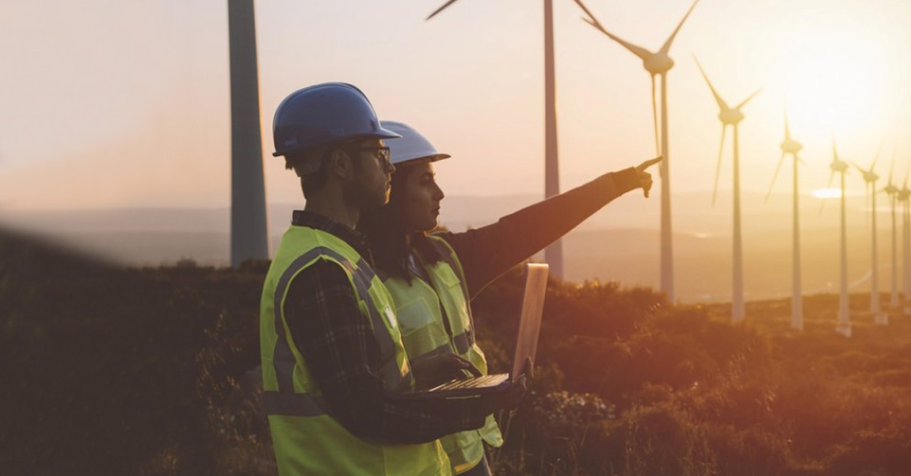

Slide 8
Γεωτεχνολόγος - Περιβαλλοντολόγος
Ερευνά, ανιχνεύει και εντοπίζει μεταλλοφόρα πεδία, αναλύει, αναγνωρίζει και επεξεργάζεται δείγματα, συντάσσει οικονομοτεχνικές μελέτες εκμεταλλευσιμότητας ορυκτών υλών. Συμμετέχει στην επεξεργασία, παραγωγή και ποιοτικό έλεγχο των βιομηχανικών και αδρανών ορυκτών, μεταλλευμάτων και ενεργειακών πρώτων υλών και στη συνέχεια στην οργάνωση της μεταφοράς, αποθήκευσης, διακίνησης και επεξεργασίας αυτών. Μελετά και παρακολουθεί την κατασκευή γεωτεχνικών και μεταλλευτικών έργων, συμμετέχει σε θέματα πραγματογνωμοσύνης και στελεχώνει τις υπηρεσίες ασφάλειας σε ορυχεία και μεταλλευτικές επιχειρήσεις. Διαθέτει τις απαραίτητες γνώσεις για τον έλεγχο της ατμοσφαιρικής ρύπανσης και τη μελέτη ατμοσφαιρικής διασποράς σε μεγάλες σημειακές και επιφανειακές πηγές ατμοσφαιρικής ρύπανσης, αναλαμβάνει μελέτες περιβαλλοντικών επιπτώσεων και επιλαμβάνεται των κοινωνικών, νομικών και οικονομικών επιπτώσεων των επιχειρήσεων σύμφωνα πάντα με το εθνικό και διεθνές δίκαιο

Slide 9
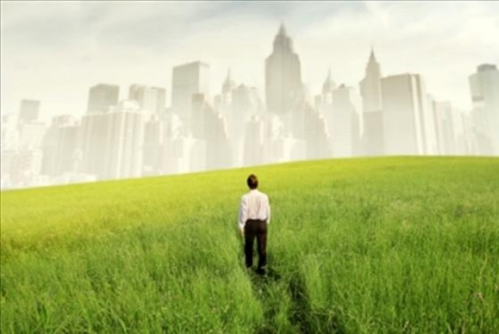
Τεχνολόγος ενέργειας
Ο τεχνολόγος ενέργειας μπορεί να ασχοληθεί:
Με όλα τα αντικείμενα της ενεργειακής τεχνολογίας και ειδικότερα με τα αντικείμενα της ενεργειακής μηχανολογίας και της ενεργειακής ηλεκτρολογίας στα οποία περιλαμβάνεται η διαχείριση, η ορθολογική χρήση ενέργειας και οι τεχνολογίες ανανεώσιμων πηγών ενέργειας.
Με τη σχεδίαση, μελέτη, κατασκευή, λειτουργία, επίβλεψη, συντήρηση, και επισκευή του εξοπλισμού και των εγκαταστάσεων των ενεργειακών συστημάτων.
Με τον σχεδιασμό και την εφαρμογή προγραμμάτων έρευνας και ανάπτυξης στους τομείς της ενέργειας.

Slide 10
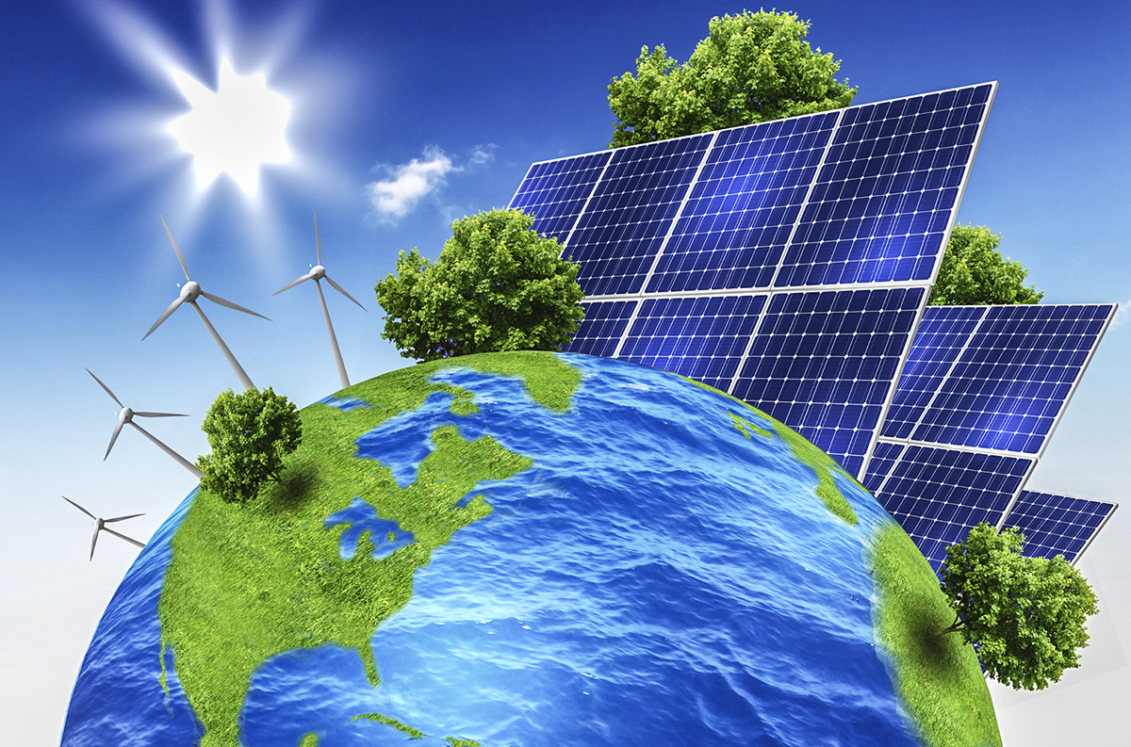
Γεωπόνος φυτικής παραγωγής
Ο γεωπόνος φυτικής παραγωγής (κατεύθυνση φυτοπροστασίας & περιβάλλοντος) Ο γεωπόνος σχεδιάζει, συμβουλεύει και εφαρμόζει μελέτες και προγράμματα γεωργικής και κτηνοτροφικής ανάπτυξης με στόχο την αύξηση της παραγωγής και την ποιοτική βελτίωσή της. Ο γεωπόνος, ως σύμβουλος παραγωγής, παρέχει συμβουλές στους αγρότες ή κηπουρούς για το είδος και τον τρόπο καλλιέργειας των φυτών ανάλογα με το κλίμα και το έδαφος κάθε περιοχής. Διαπιστώνει διάφορες ασθένειες της παραγωγής ή των φυτών και υποδεικνύει τρόπους αντιμετώπισής τους. Δίνει πληροφορίες και συμβουλεύει για τη χρήση νέων υβριδίων και για την αγορά των κατάλληλων γεωργικών μηχανημάτων. Επιπλέον, συμβουλεύει τους αγρότες για την εκτροφή, διατροφή και αναπαραγωγή των αγροτικών ζώων. Ο γεωπόνος, ως ερευνητής, ερευνά και εφαρμόζει πρότυπες και νέες υβριδικές καλλιέργειες. Επίσης, εξετάζει την αποτελεσματικότητα και τις επιπτώσεις νέων φυτοφαρμάκων και λιπασμάτων.

Slide 11
«Μελλοντικά επαγγέλματα σχετικά με την κλιματική αλλαγή και την εξοικονόμηση ενέργειας»
ΕΡΓΑΣΙΑ ΠΕΡΙΒΑΛΛΟΝΤΙΚΟΥ ΠΡΟΓΡΑΜΜΑΤΟΣ
ΑΠΌ ΤΙΣ ΜΑΘΗΤΡΙΕΣ
ΜΕΛΙΝΑ ΜΑΝΟΥΣΑΚΗ Β΄1
ΚΑΙ
ΔΗΜΗΤΡΑ ΣΑΒΒΑΤΗ Β΄3
ΕΥΧΑΡΙΣΤΟΥΜΕ!

